Slide 1
Močvare-Jame-Špilje-Ponori
Močvara
Jama
Spilja
Ponor

Slide 2
Močvare
Močvare su dijelovi kopna s povremeno veoma mokrim, muljevitim dnom sa stajaćom vodom.
Nalaze se najčešće u riječnim nizinama ili uz jezera.
Močvarvarna područja u Hrvatskoj:
Kopački rit
Jelas polje
Crnac polje
Lonjsko polje
Crna mlaka
Vransko jezero
Delta Neretve

Slide 3
Ramsarska konvencija
Ramsarska konvencija je konvencija o močvarama koja je nastala kao plod borbe za zaštitu močvara 2. veljače 1971.godine u iranskom gradu Ramsaru, a dan usvajanja konvencije proglašen je Međunarodnim danom zaštite močvara.
Zaključci Ramsarske konvencije
Poboljšati suradnju s lokalinim stanovništvom.
Poboljšati suradnju s međunardodnim udrugama koje rade na zaštiti močvara.
Načiniti popis Ramsarskih područja u svakoj državi i unjeti osnove hidrološke,biološke i ekološke posebnosti svakog pojedinog područja.
Popis Ramsarskih područja treba služiti promidžbi.
S vremenom treba proširivati popis močvarnih područja i njihovu zaštitu.

Slide 4
Ramsarska područja u Hrvatskoj
U Hrvatskoj su 3. veljače 1993. godine upisana 4 ramsarska područja, a 2013. na popis je uvršteno i Vransko jezero.
Kopački rit (17.000 ha)
Lonjsko i Mokro polje (50.500 ha)
Crna Mlaka (620 ha)
donji tok rijeke Neretve (11.500 ha)
Vransko jezero (3.002 ha)

Slide 5
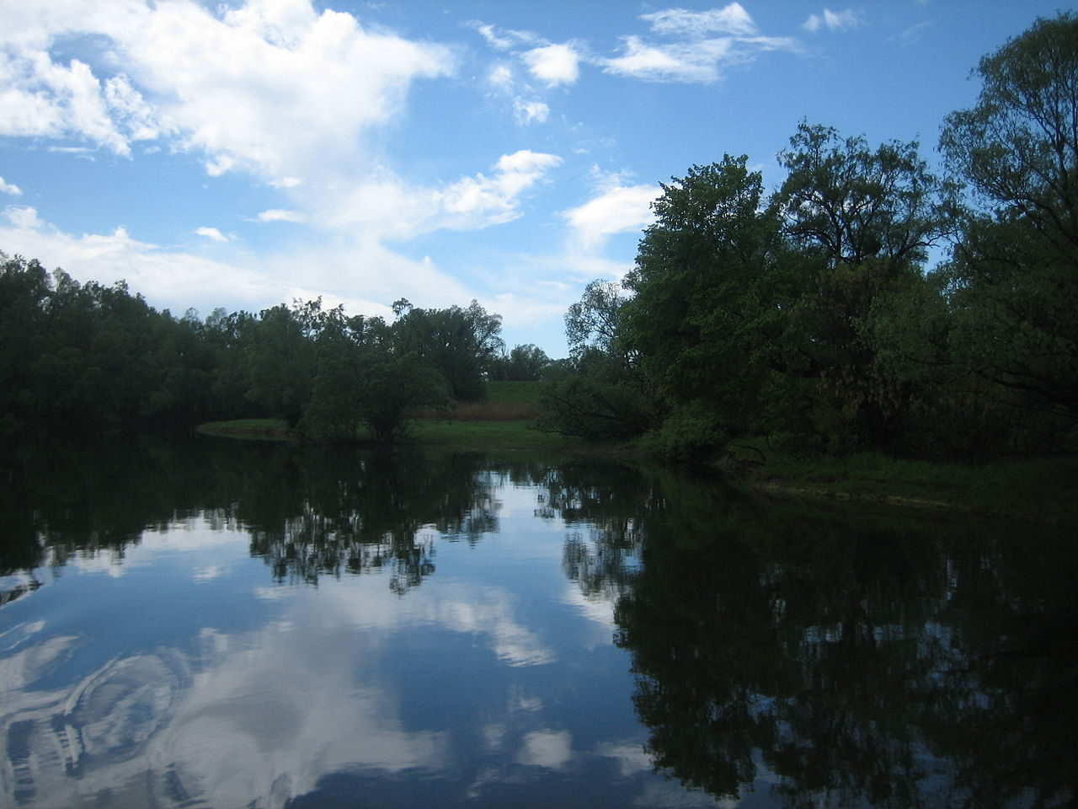
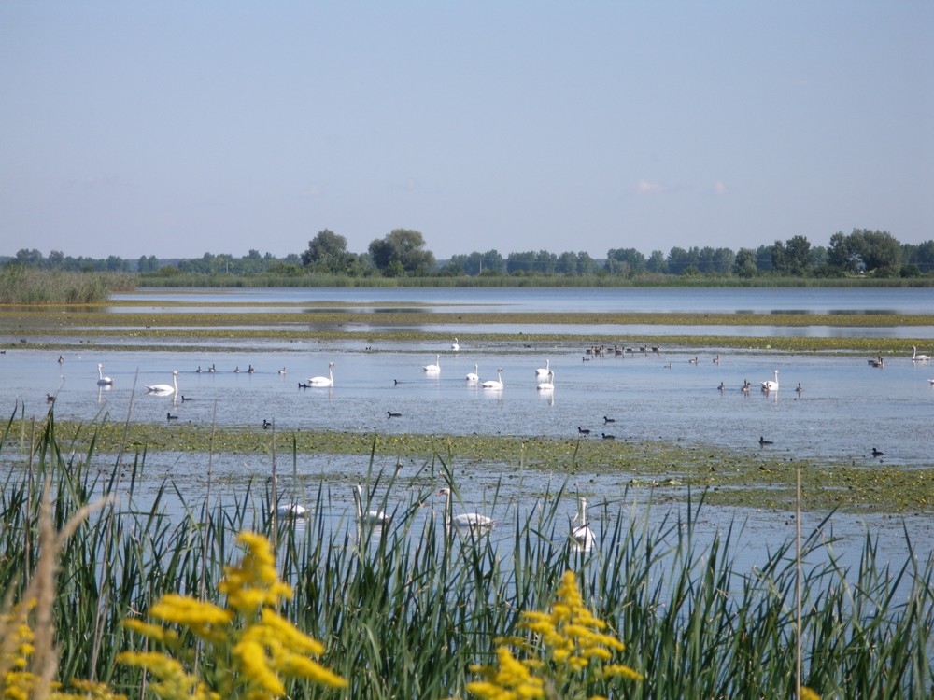
Kopački rit
Park prirode Kopački rit je poplavno područje u Baranji, na sjeveroistoku Hrvatske, između rijeka Dunav na istoku i Drave na jugu. Utemeljen je 1976. godine. Ukupna veličina parka prirode je 177 km², od čega Specijalni zoološki rezervat obuhvaća 80 km². Administrativno se nalazi u općini Bilje, Osječko-baranjske županije.
Park prirode Kopački rit
Biljni i životinjski svijet parka prirode

Slide 6
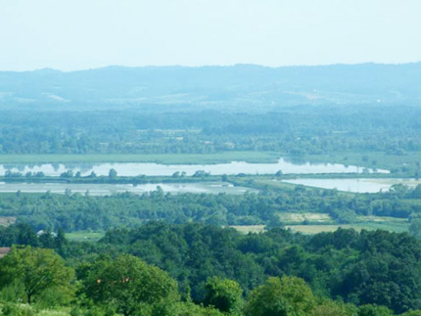
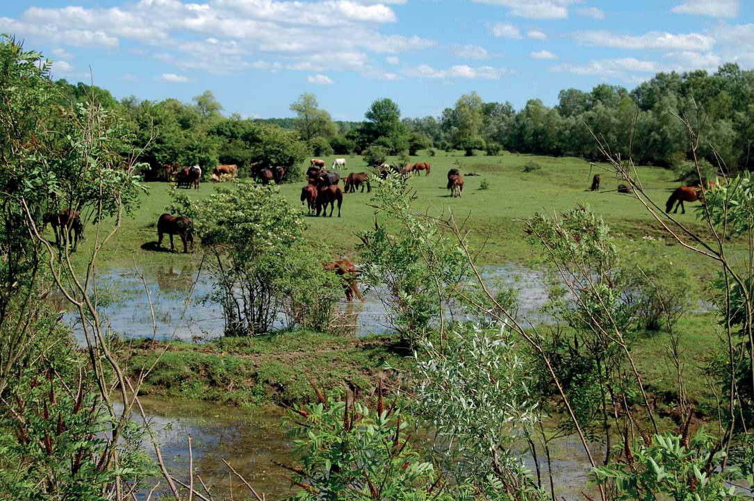
Jelas polje
Jelas polje zaštićeno je 1995. godine.
Površina iznosi 20.800 ha,a proteže se na teritoriju grada Slavonskog Broda i općina Oriovac, Bebrina, Sibinj i Brodski Stupnik.
Sjeverna granica zaštićenog područja ide autocestom Zagreb - Lipovac, a južna rijekom Savom od ušća Orljave do ušća Mrsunje te prati njihov tok prema sjeveru.
Jelas polje iz zraka
Konji na Jelas polju

Slide 7
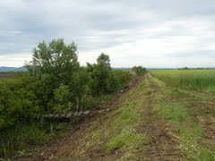
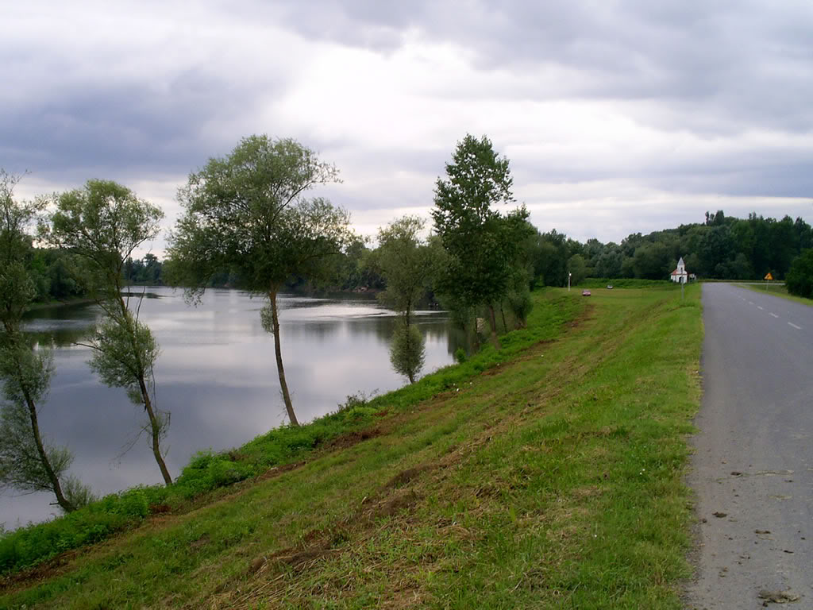
Crnac polje
Crnac polje leži u jugozapadnome području gorskoga masiva Kapele, sjeverozapadno od Stajničkoga polja.
Poljem teče potok Pećina, koji izvire na jugoistočnom rubu polja. Sjeverozapadni dio polja je niži-452 m,a ondje su ponori u kojima Pećina ponire. Kada se zbog nanošenja naplavnoga materijala ponori začepe, nastaju poplave (jezero).
Površina Crnac polja iznosi 2,4 km²
Crnac polje
Savski bok

Slide 8
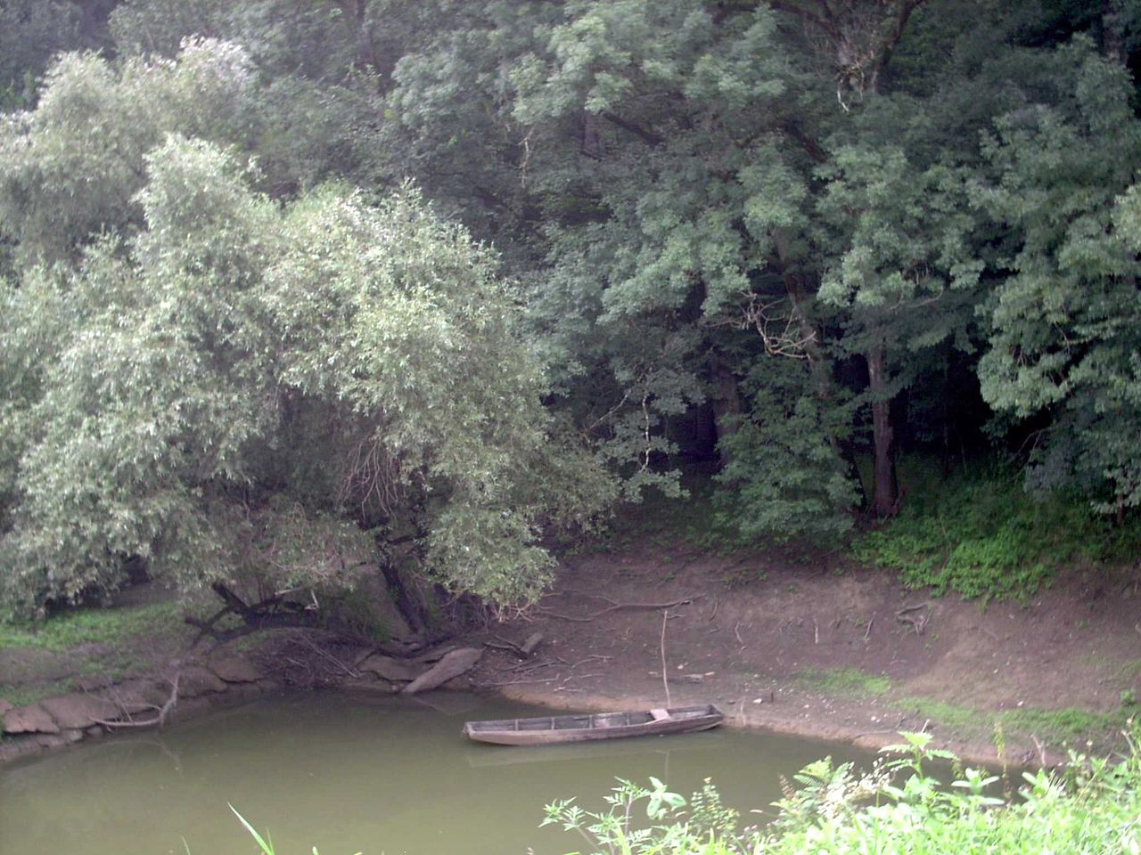
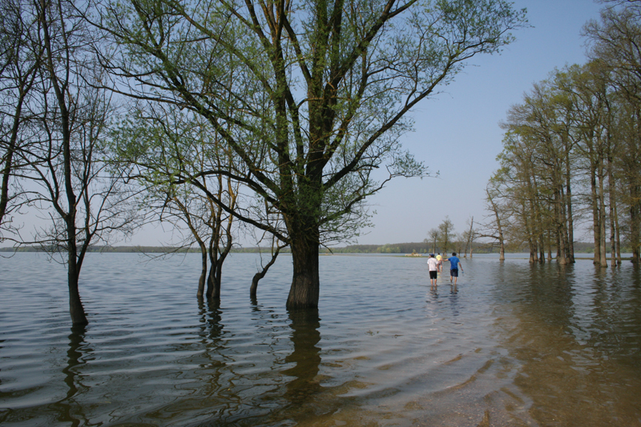
Lonjsko polje
Park prirode Lonjsko polje ima površinu od 50.650 ha, najveće je zaštićeno močvarno područje u Republici Hrvatskoj,a i u cijelom dunavskom porječju.
Nalazi se između Siska i Stare Gradiške.
Čine ga tri polja: Lonjsko, Mokro i Poganovo.
Ubraja se među najugroženije močvarne dijelove u svijetu.
Lonjsko polje
Poplava Lonjskog polja

Slide 9
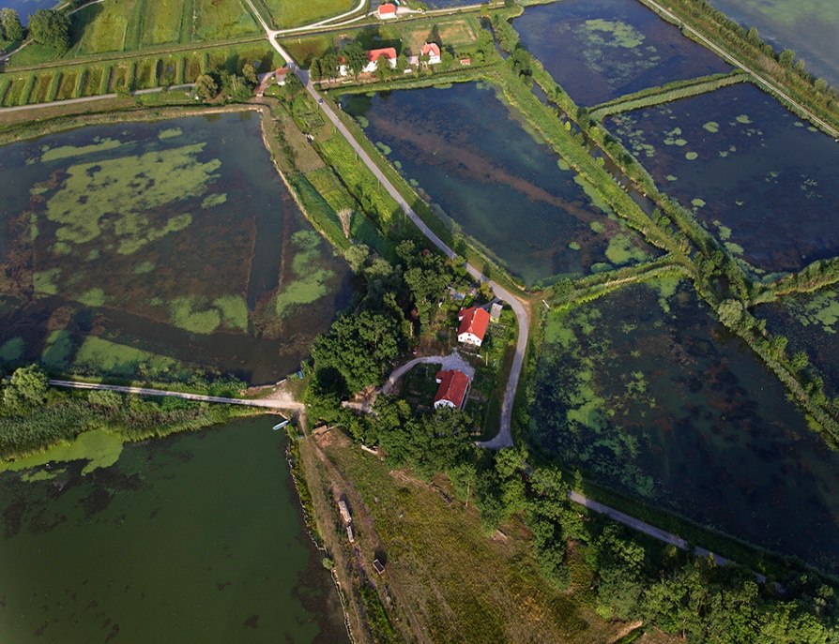
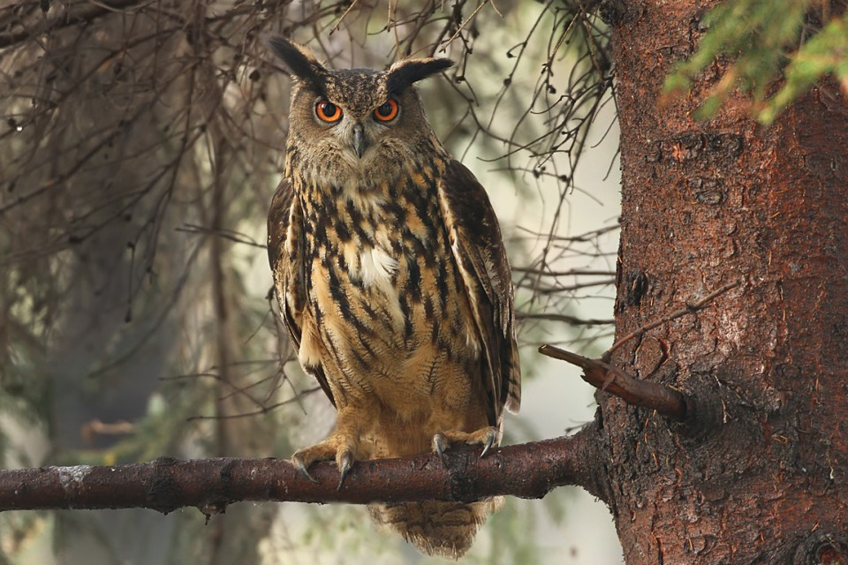
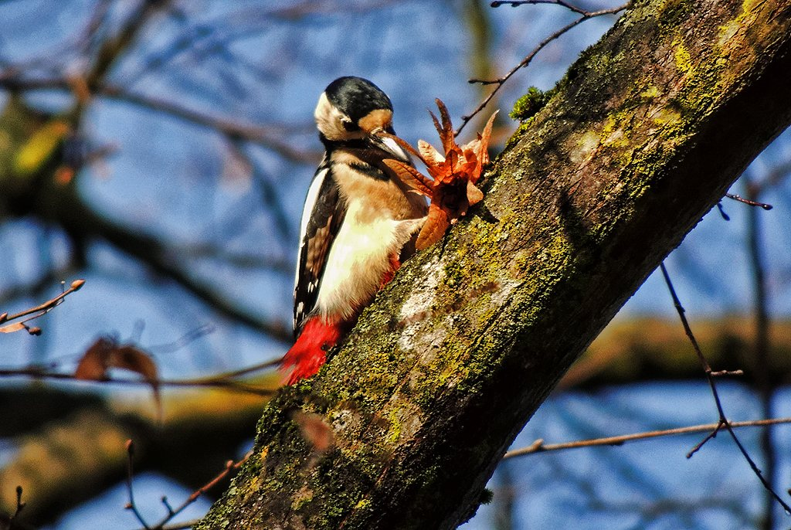
Crna mlaka
Crna mlaka poznata je močvara koja je smještena između Zagreba i Karlovca.
Površina Crne mlake iznosi 620 ha.
Ptičji svijet Crne Mlake vrlo je raznolik,a do sada je na širem području zabilježeno 235 vrsta ptica.
Crna mlaka
Sova
Djetlić

Slide 10
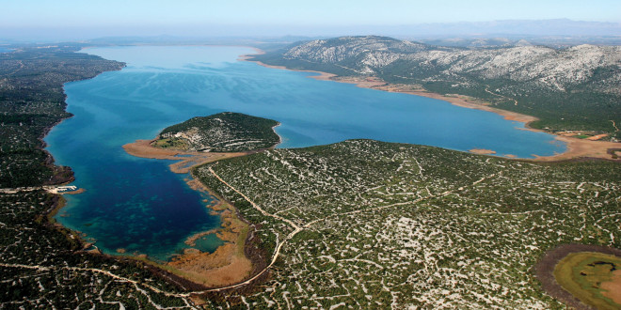
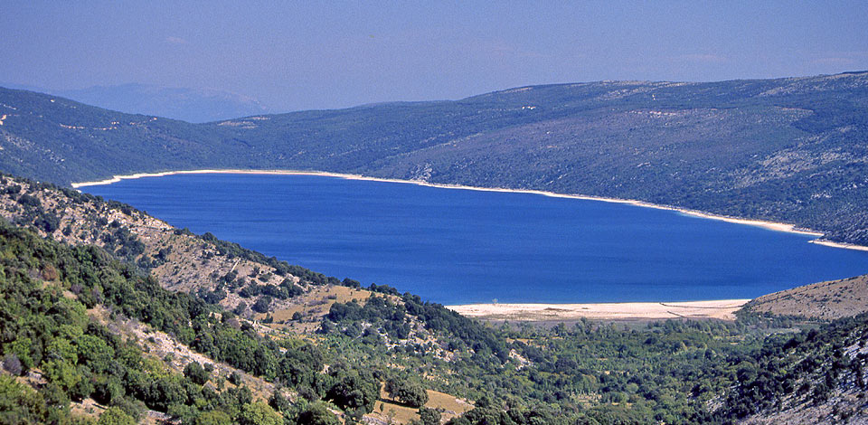
Vransko jezero
Vransko jezero je najveće prirodno jezero u Hrvatskoj. To je jezero zapravo krško polje ispunjeno vodom i rijedak primjer kriptodepresije.
Površina iznosi 57 km² .
Najbliži grad Vranskog jezera je Biograd na moru.
Biograd na moru
Vransko jezero

Slide 11
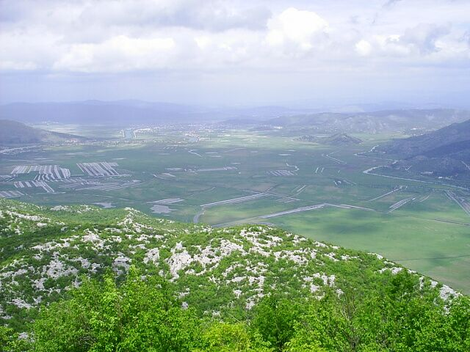
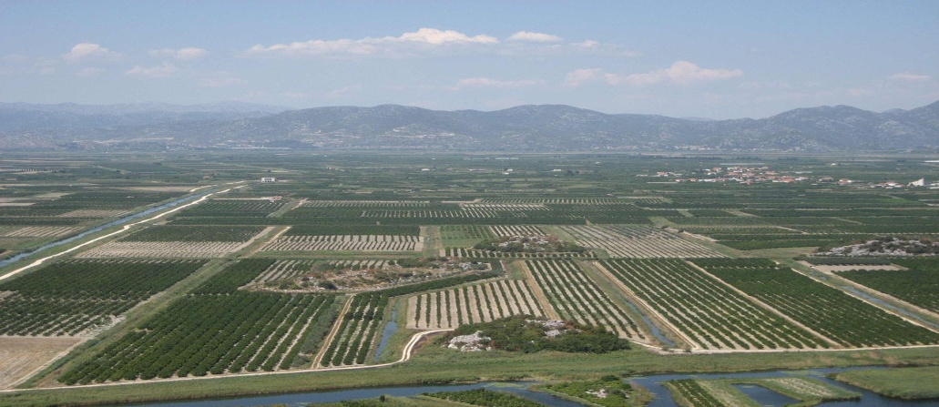
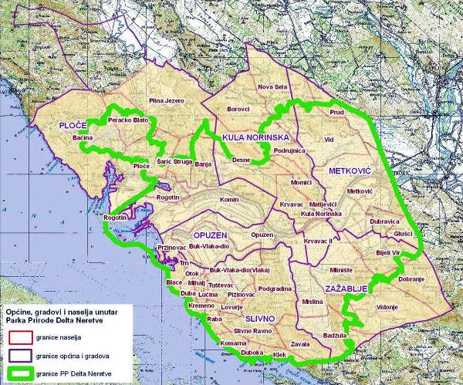
Delta Neretve
Delta Neretve je dolina na jugu hrvatske obale Jadranskog mora koju na svome ušću formira rijeka Neretva.
Površina iznosi 12.000 ha.
Pogled na deltu Neretve
Plantaže mandarina u Neretvanskoj dolini
Granice Parka prirode Delta Neretve

Slide 12
Jame
Jama je okomita prirodna šupljina u krškom reljefu nagiba kanala 45°-90°. Jame se istražuju posebnim speleološkim tehnikama u kojima se koriste speleološko uže, ljestve i razne ostale sprave.
Jame u Hrvatskoj:
Lukina jama-1431 m
Jama Amfora-788 m
Slovačka jama-1320 m
Labuška jama-508 m

Slide 13
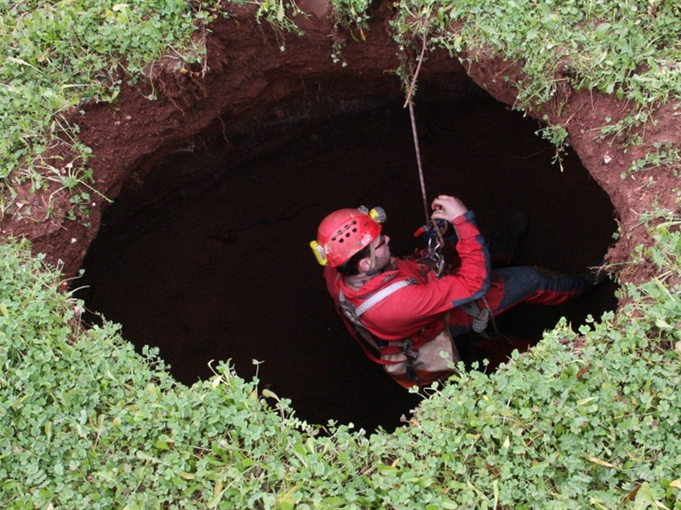
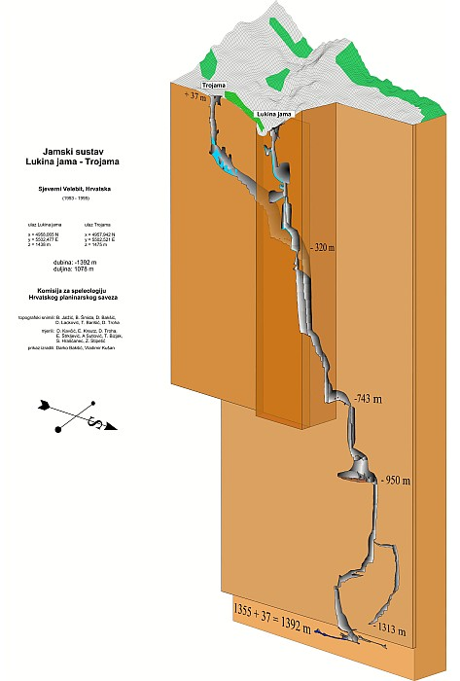
Lukina jama
Ulazak u Lukinu jamu
Lukina jama najdublja je jama u Hrvatskoj (-1431m),a otkrili su slovački speleolozi 1991. g.
Nalazi na Sjevernom Velebitu, u strogom rezervatu (Hajdučki i Rožanski kukovi) u Nacionalnom parku Sjeverni Velebit.
Nazvana je po Ozrenu Lukiću - Luki, speleologu koji je poginuo kao hrvatski vojnik u domovinskom ratu na Velebitu.

Slide 14
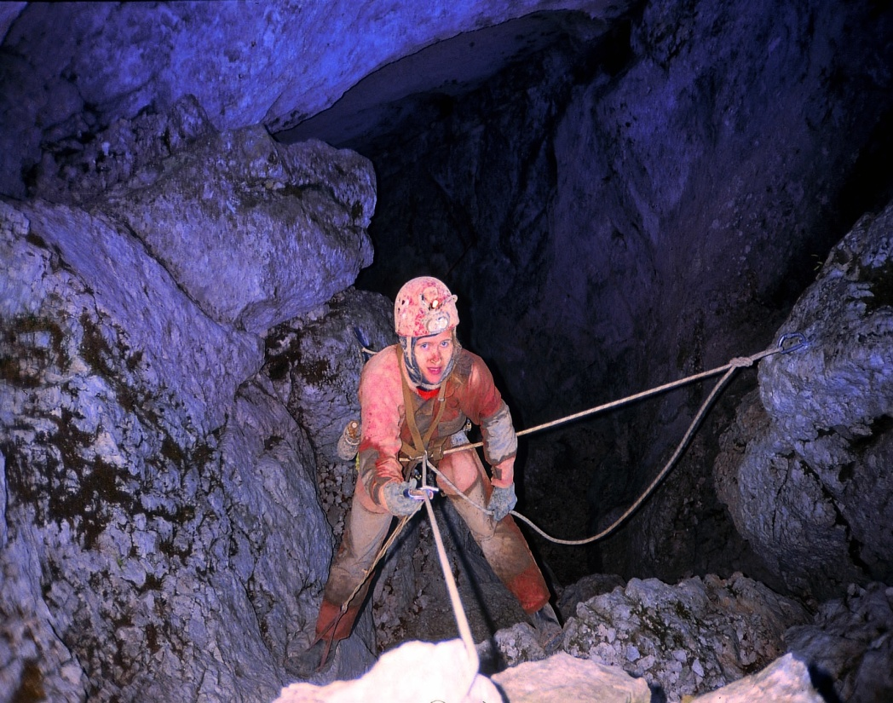
Amfora
Amfora peta po dubini jama u Hrvatskoj.
Ulaz u jamu nalazi se u vršnom dijelu Biokova, oko 1000 metara zračne udaljenosti od vrha Sveti Jure.
Nalazi se u Biokovu ,a najbliži grad je Makarska.
Dubina iznosi -788 m.
Logo jame Amfora
Ulaz u jamu Amfora

Slide 15
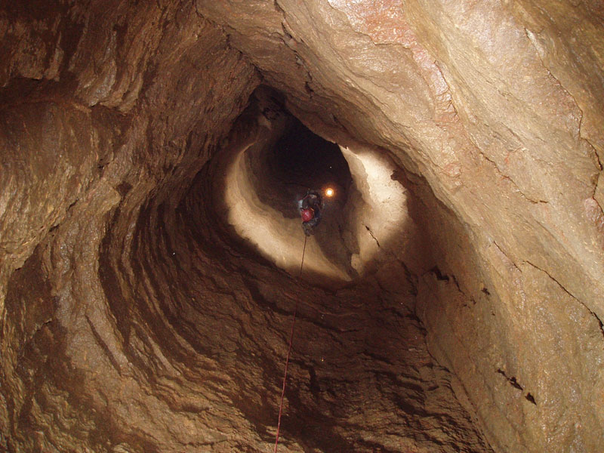
Slovačka jama
Slovačka jama je jama na Velebitu,a nalazi se na Malom kuku.
Otkrivena je 28. srpnja 1995.g. tijekom ekspedicije Velebit '95 ,a otkrili su je dva slovačka speleologa.
Dubina iznosi 1320 m .

Slide 16
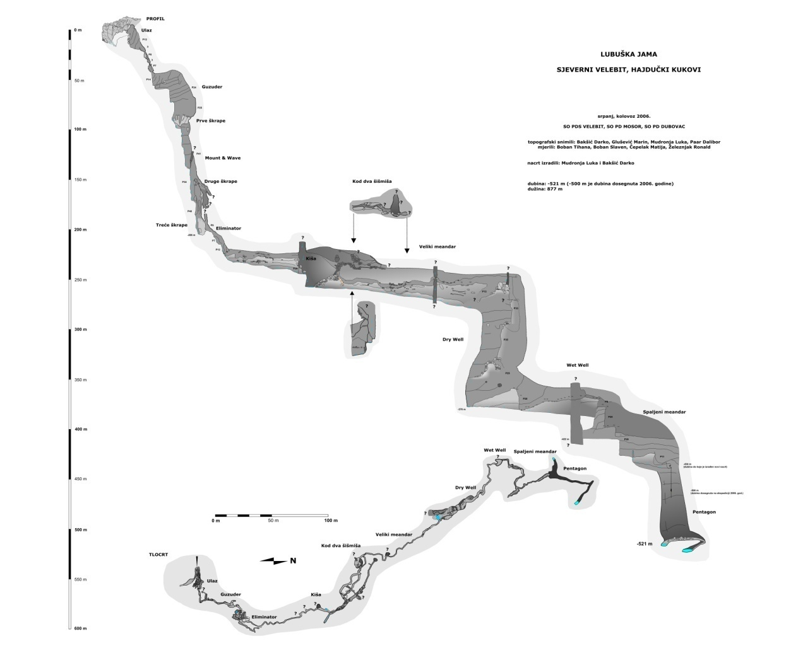
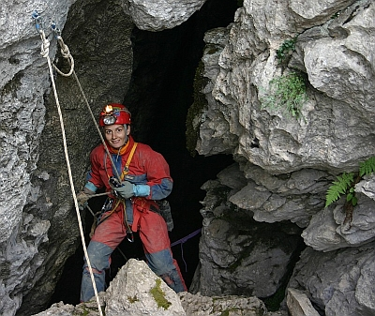
Labuška jama
Ulaz u jamu otkriven je 11. rujna 2000.g. prilikom izviđanja terena jugoistočno od Trojame.
Dubina jame iznosi 508 m.
Novoizrađeni topografski nacrt Lubuške jame
Ulaz u jamu

Slide 17
Špilje
Špilje su prirodna i pretežno vodoravna šupljina ili sustav u podzemlju,najčešće vapnenačkim stjenama.
Neke špilje u Hrvatskoj:
Carovačke pećine
Veternica
Lokvarka
Titova špilja
Vrelo

Slide 18
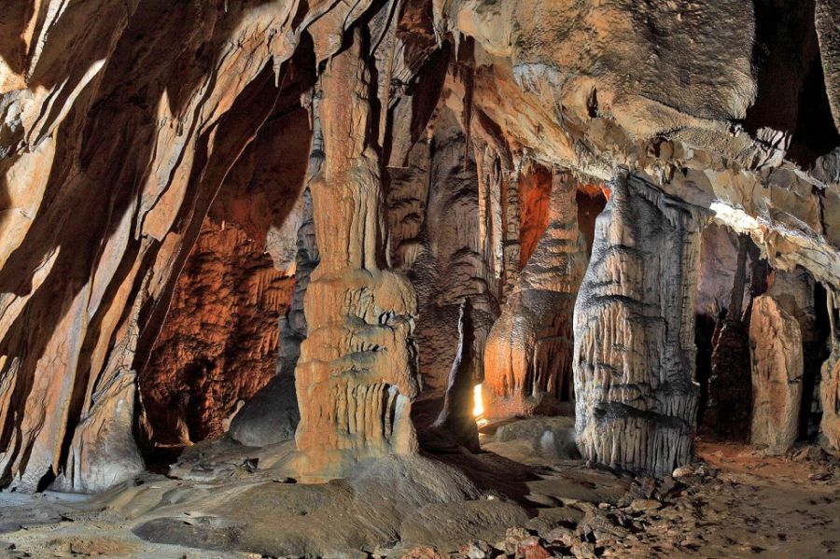
Cerovačke pećine
Cerovačke pećine su najveći spiljski kompleks u Hrvatskoj.
Nalaze se četiri kilometra jugozapadno od Gračaca,na sjeverno istočnoj padini velebitskog brda Crnopac,u južnom dijelu Parka prirode Velebit.
Dužina pećina iznosi 3.800 m, a čitavog sustava 4 kilometra.
Gornja pećina duga je 1.295 m, a Donja 2.779 m.

Slide 19
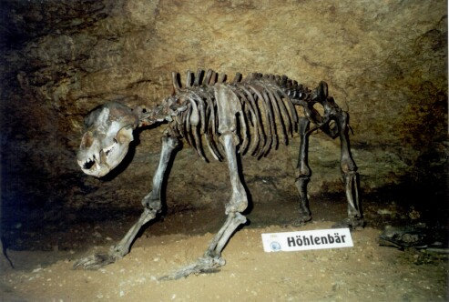
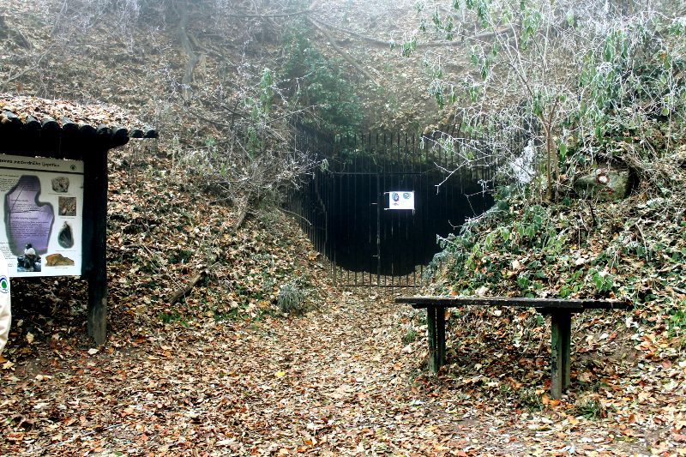
Veternica
Veternica je špilja koja se nalazi u parku prirode Medvednica, na samom rubu grada Zagreba, a 1979.g. zaštićena je zakonom kao geomorfološki spomenik prirode.
Duga je 7128 m,a prvih 380 m špilje uređeno je za posjetitelje.
U špilji je pronađena donja čeljust izumrlog špiljskog medvjeda.
Špiljski medvjed
Ulaz u špilju

Slide 20
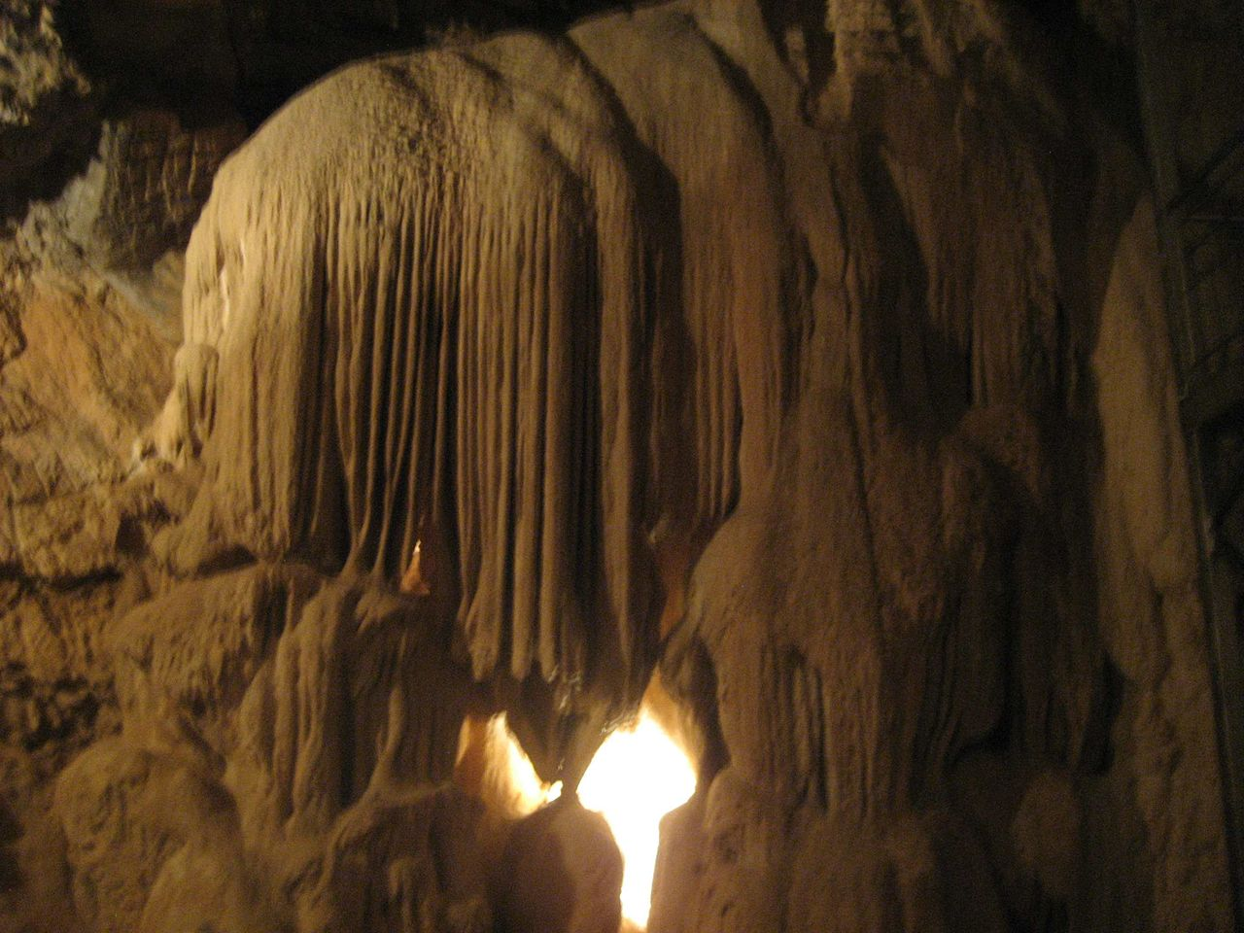
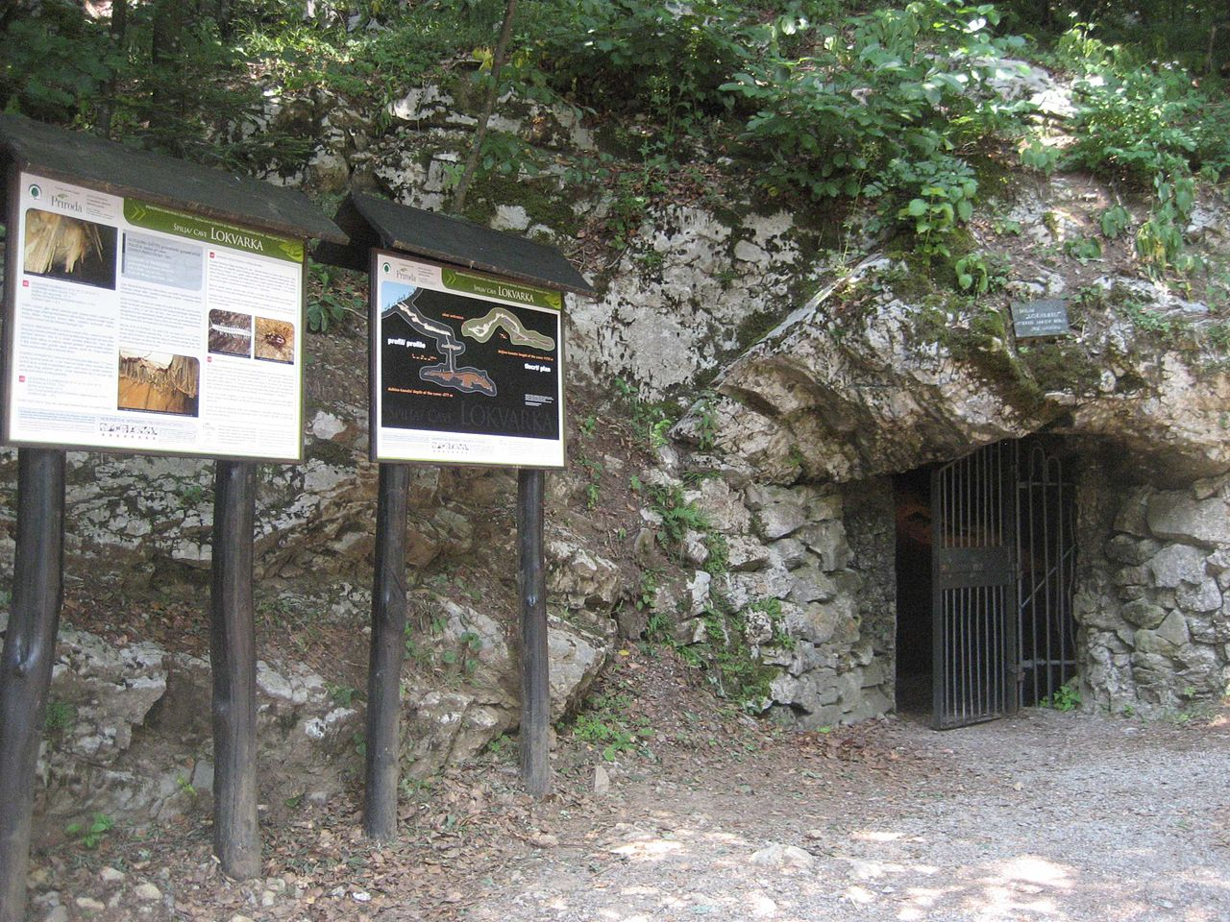
Lokvarka
Špilja Lokvarka smještena je neposredno uz autocestu Zagreb–Rijeka, oko 2 km istočno od centra naselja Lokve.
Od županijskog središta, grada Rijeke udaljena je 25 km, a od Delnica svega 5 km.
Lokvarka je zakonom zaštićena u kategoriji geomorfološkog spomenika prirode i njom upravlja Javna ustanova Priroda.
Dužina iznosi 1.179 m,a dubina oko 275 m.
Unutrašnjost špilje
Ulaz u špilju

Slide 21
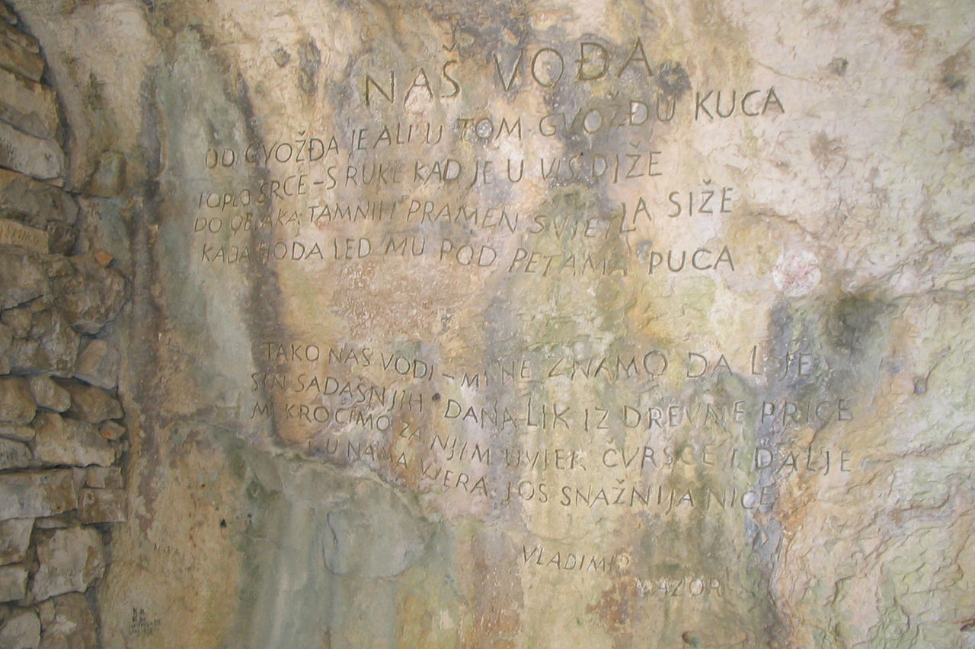
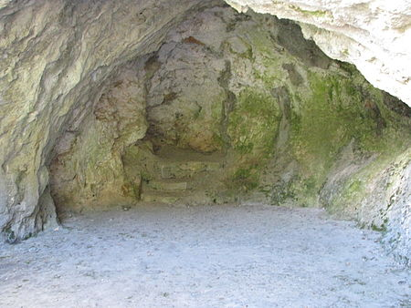
Titova špilja
Nalazi se neposredno ispod Huma na otoku Visu.
Stariji naziv Titove špilje je Duhova špilja.
Stihovi Vladimira Nazora u špilji
Unutrašnjost Titove špilje na Visu

Slide 22
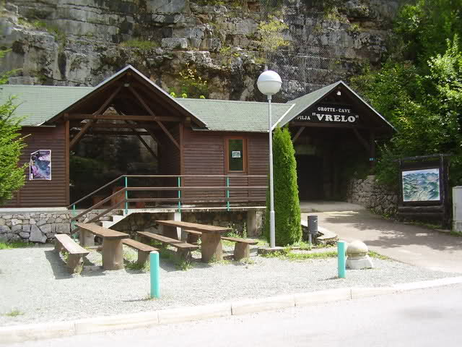
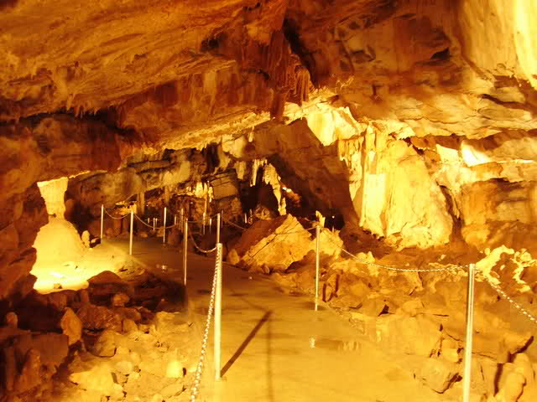
Vrelo
Špilja Vrelo je špilja u Gorskom kotaru,a slučajno je otkrivena 1950.g. za vrijeme vađenja kamena koji je služio za izradu brane i ceste oko jezera Bajer.
Ukupno je dugačka oko 300 m, no oko 180 m uređeno je za turiste,a iza turističkog puta nalazi se zatrpana prostorija dužine oko 500 m.
U špilji je i izvor u kojem su ronili ronioci iz hrvatske i francuske.
Ulaz u špilju
Unutrašnjost špilje

Slide 23
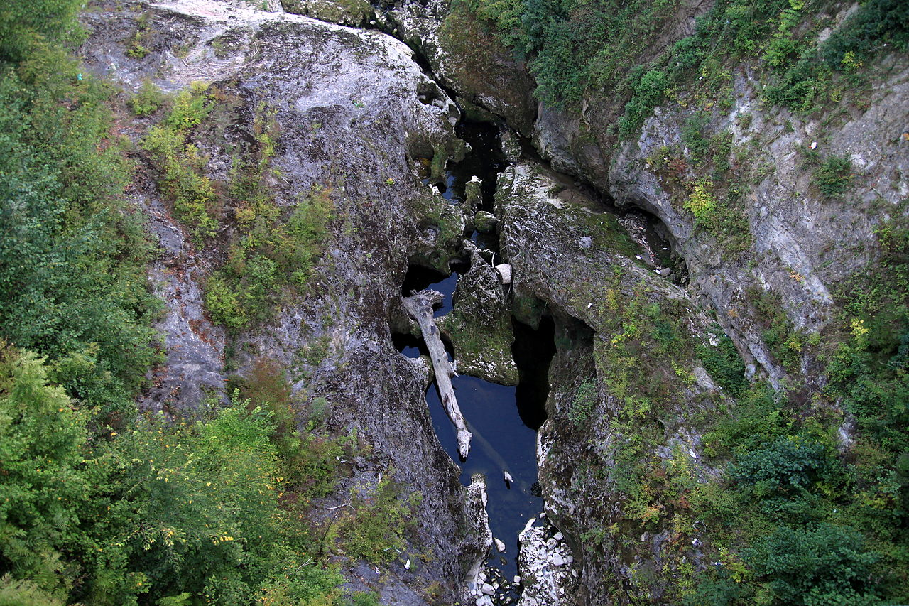
Ponori
Ponori su udubine u koje poniru rijeke ponornice.
Najpoznatiji ponor je Đulin ponor koji ima duljinu od 16396 metara

Slide 24
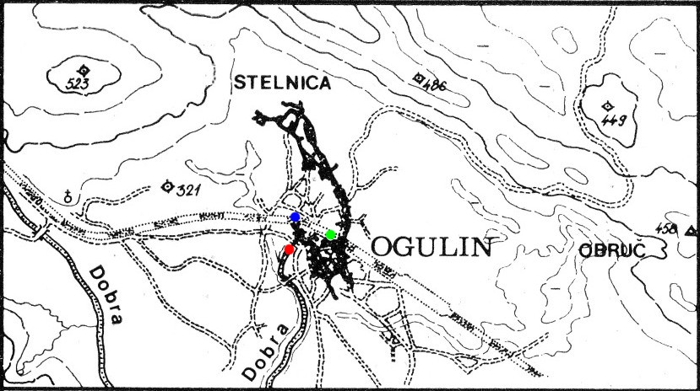
Đulin ponor
Đulin ponor je ponor ponornice Dobre u Ogulinu.
Kanjonom svoj tok završava rijeka Dobra,a do sada je istraženo čak 16.396 metara sustava.
Topografski nacrt špiljskog sustava Đulin ponor - Medvednica

Slide 25
Izradio: Manuel Mihaljević 8.A

